Slide 1


Mass Casualty Management
Learning program
MCM ROLE TRAINING Resource Lead
www.who.int

Slide 2
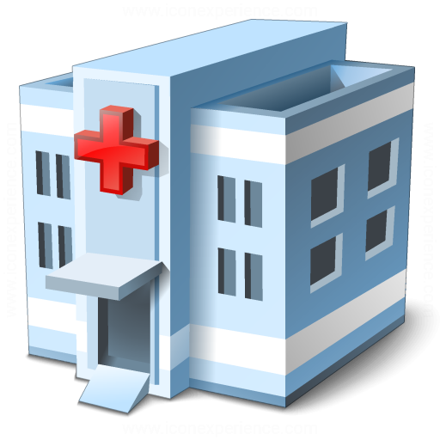
Checking the Agenda
MCM Resource Lead
• رهبر منابع به عنوان یکی از اعضای تیم فرماندهی حادثه ICT
• نقش‌ها و مسئولیت‌های اصلی:
• استقرار و توزیع کیت‌ها
• تشکیل تیم‌ها برای مناطق مختلف
• تخلیه واحد اورژانس
• مدیریت کیت‌ها
• تخلیه واحد اورژانس و ثبت و پیگیری وضعیت بیماران

Slide 3




Staff Roles
The Incident Command Team
Incident Commander
Clinical Lead
Resource Lead
Security Lead
Head nurse ?
Logistician ?
Pharmacist ?
Low Resource option to spare clinical staff

Slide 4
What should the Resource Lead do ?
Action Card
Resource Lead
جلیقه‌ی ایمنی با قابلیت دید بالا را بپوشید. با تیم فرماندهی حادثه (ICT) ملاقات کنید. وظایف را بین پرستاران، کارکنان بیمارستان و داوطلبان تقسیم کنید: آماده‌سازی منطقه قرمز و منطقه سبز (برای تخلیه) باز کردن کیت EU MCM بسیج کیت‌های منطقه قرمز بسیج کیت تریاژ بسیج کیت منطقه سبز برانکاردها، تخت‌های چرخ‌دار و صندلی‌های چرخ‌دار بیرون از بخش اورژانس قرار داده شوند و کاملاً در دسترس باشند
Resource Lead
ایجاد یا گسترش گروه نیروهای کمکی و برانکاردبران تشکیل تیم‌های یک‌به‌یک (پزشک:پرستار) در محل تجمیع نیروها هماهنگی با مسئول بالینی برای شروع ترخیص یا انتقال بیماران قبلی به سایر بخش‌ها هماهنگی با سرپرستاران بخش‌های دیگر و مدیر پرستاری برای تسهیل جریان بیماران دریافت وضعیت فعلی تخت‌ها همراه با به‌روزرسانی تعداد تخت‌های موجود در بخش اورژانس و گزارش به تیم فرماندهی حادثه اطمینان از وجود مقدار کافی ملزومات، دارو و تجهیزات سازماندهی مجدد شیفت‌ها و تماس با کارکنان خارج‌از‌شیفت جهت فراخوان

Slide 5
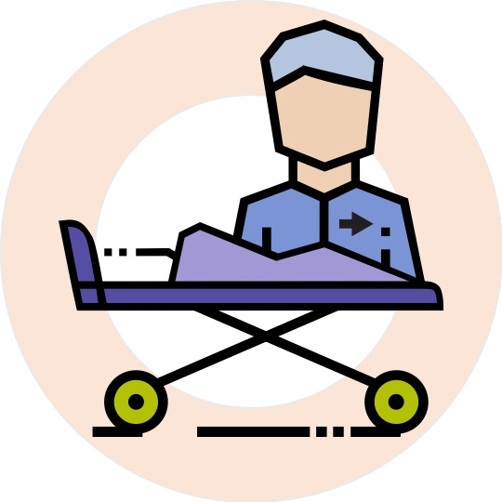








Ensure clear communication channels
Delegate tasks !
Incident Commander
Triage
Clinical Lead
Resource Lead
Security
Green Zone

Slide 6
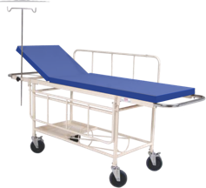
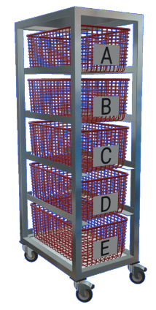

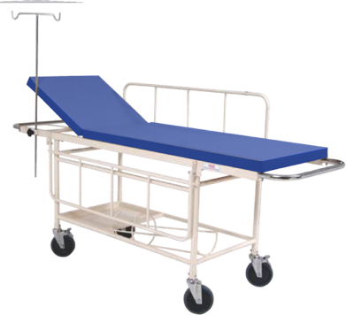

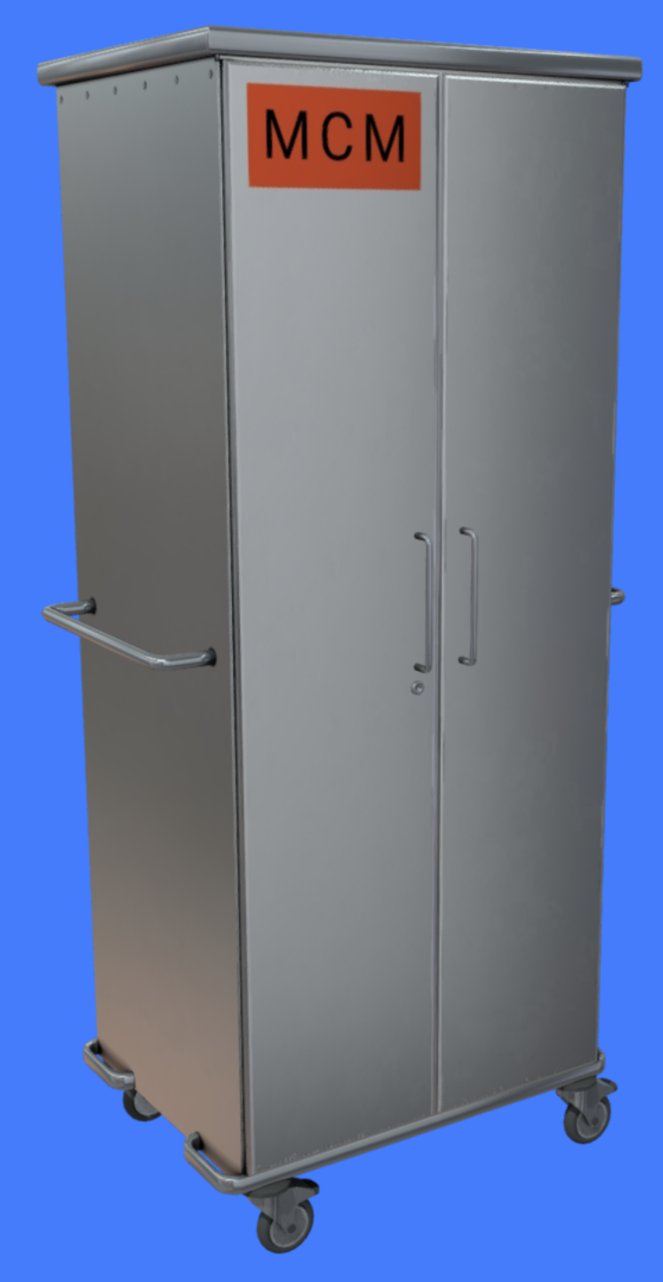

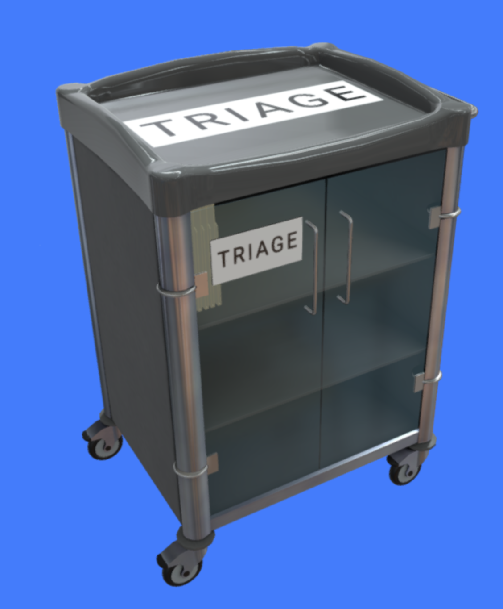
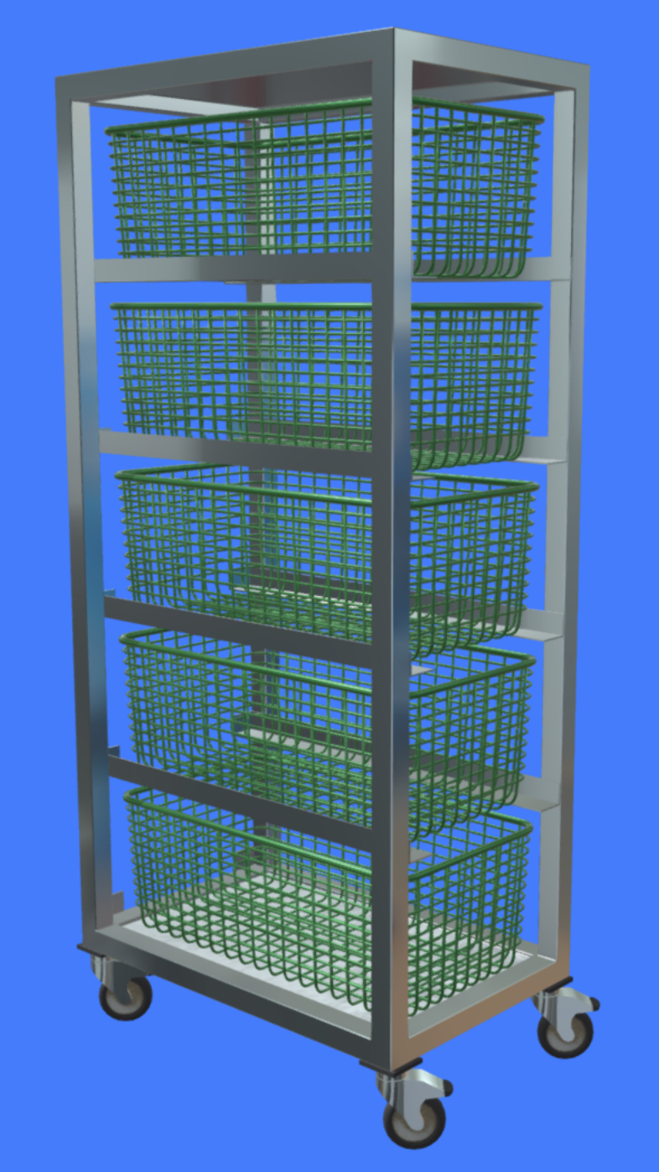
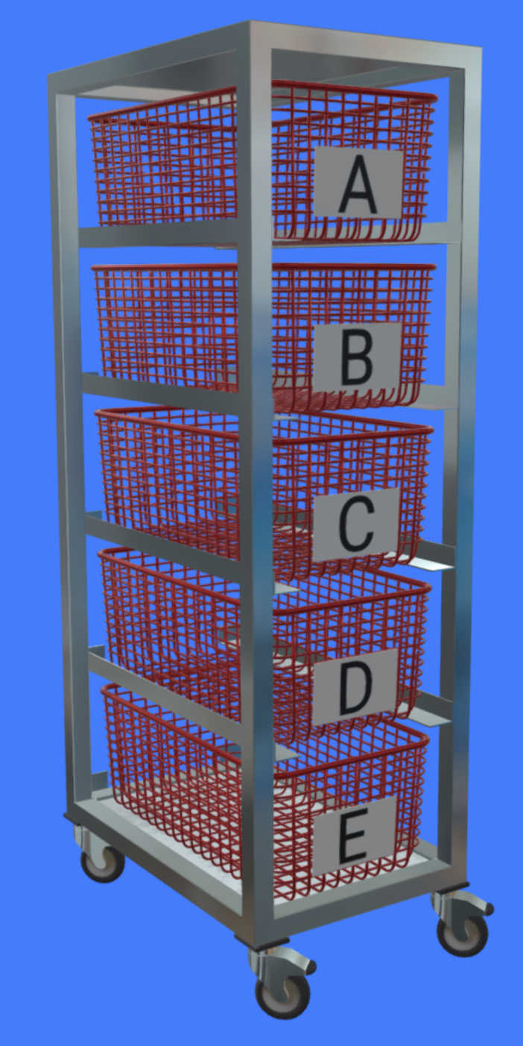

The main tasks to be delegated
Incident Commander
KITS
Resource Lead
Evacuate Red / Green Zones
Staff for the Red Zone
Staff for the Green Zone
Stretcher bearers / porters
Human
Resources
CONSIDER TASK-SHIFTING

Slide 7
Logistic Strategies for management of kits
Kits need to be prepared in advance and stored close to the EU
These kits contain MCM operational support equipment and supplies, only used during MCI
(radios, vests, forms, folders, flashlights…)
MCM Kit
Triage Kit
Equipment and supplies to support plan activation
Equipment and supplies to support triage and patient ID
ADMIN KITS

Slide 8
Logistic Strategies for management of kits
Kits need to be prepared in advance and stored close to the EU
These kits contain supplies that are regularly used in the Emergency Unit
Red Zone Kits
Green Zone Kit
Equipment and supplies for life saving interventions
Equipment and supplies to treat minor injuries
CLINICAL KITS

Slide 9
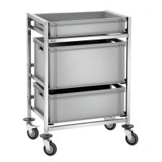
Logistic Strategies for management of kits
Kits need to be prepared in advance and stored close to the EU
5 boxes of supply X mobilized to the EU storage room for daily consumption
USUAL DAY-TO-DAY STRATEGY
4 boxes of supply X mobilized to the EU storage room for daily consumption
10 boxes of supply X stored in the warehouse
MCM BASELINE PREPAREDNESS STRATEGY
1 box of supply X mobilized for the Clinical Kits
EXPIRY DATE APPROACHING

Slide 10
Evacuate the Emergency Unit
«بیماران زیر از بخش اورژانس به منطقه حائل منتقل شده‌اند.
آن‌ها را دوباره ارزیابی کنید و مشخص کنید کدام‌یک را می‌توان با خیال راحت از اورژانس خارج کرد و به کجا اعزام می‌کنید…»

Slide 11


Resource Lead Game
3 min
«تصادف رانندگی مچ پا شکسته است، گچ گرفته شده و در انتظار عکس‌برداری کنترلی است.»
«درد شکم، مشکوک به آپاندیسیت»
«عفونت تنفسی. مشکل در تنفس. نیازمند اکسیژن»
«تصادف رانندگی – شکستگی بسته ساعد. در انتظار تحت نظر بودن.»
BED 1 - F 40
BED 2 - M 15
BED 3 - F 10
BED 4 - F 55
«عفونت تنفسی، آنتی‌بیوتیک وریدی شروع شده، در انتظار نتیجه آزمایش خون»
Suspected UTI
«چاق. درد قفسه سینه. مشکل در تنفس. مشکوک به انفارکتوس میوکارد MI
«اسهال آبکی. در حال دریافت مایعات وریدی»
BED 5 - M 67
BED 6 - F 20
BED 7 - M 63
BED 8 - F 14

Slide 12
Resource Lead Game
3 min
«دو ماهه باردار با درد شکم و خونریزی واژینال»
«تصادف رانندگی ساییدگی‌های متعدد روی هر دو پا.»
«مشکوک به آپاندیسیت. منتظر خالی شدن اتاق عمل است.»
«درد شکمی در ربع فوقانی )راست RUQ) طی سه روز گذشته. ایکتر (یرقانی).»
BED 9 - F 29
BED 10 - M 18
BED 11 - F 9
BED 12 - F 55
«سرطان روده شناخته‌شده. شکم متسع و تیمپانیک.»
«سوختگی هر دو دست بر اثر آب جوش»
«شکایت از سوزش ادرار»
Asthmatic. Wheezing.
Low O₂ sat
BED 13 - M 67
BED 14 - F 40
BED 15 - M 45
BED 16 - F 8

Slide 13
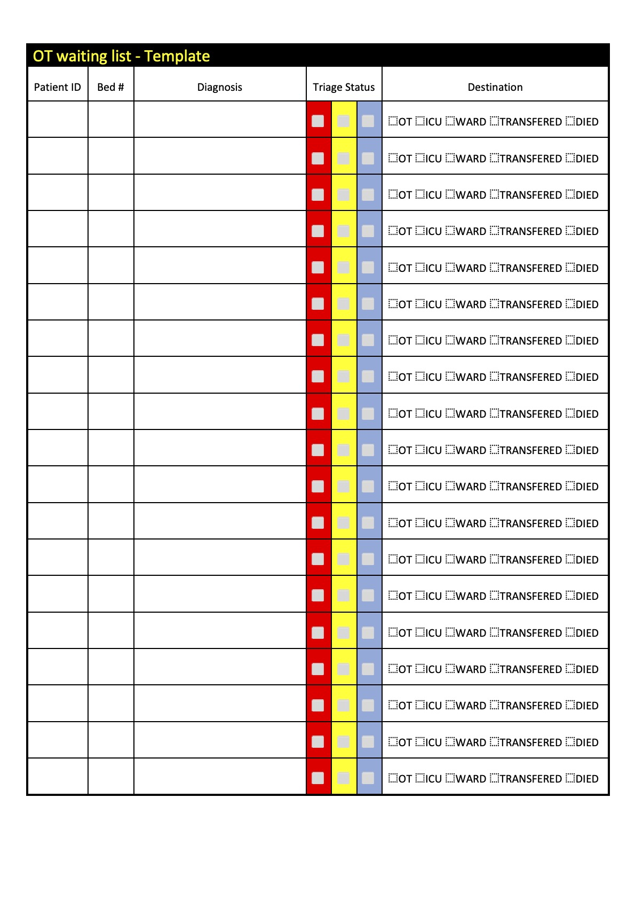
Documentation and patient’s ID
Use your patient tracking system
CREATE
QUICK DISCHARGE FORMS

Slide 14
Resource Lead
وظایف اصلی مسئول منابع چیست؟
چالش‌های اصلی این نقش کدام‌اند؟
چه نوع مهارت‌هایی از فردی که این نقش را برعهده می‌گیرد انتظار می‌رود؟
?
Discussion & Critical Thinking

Slide 15
Checking the Agenda
MCM Resource Lead
رهبر منابع» به‌عنوان یکی از اعضای تیم فرماندهی حادثه
وظایف و مسئولیت‌های اصلی:
استقرار و تحویل کیت‌ها
تشکیل تیم‌ها برای نواحی مختلف
تخلیه بخش اورژانس
مدیریت و سامان‌دهی کیت‌ها
تخلیه بخش اورژانس و ثبت و پیگیری وضعیت بیماران

